Slide 1








Tiết 52,53
Nghị luận về một vấn đề của đời sống

Slide 2





HOẠT ĐỘNG 1 KHỞI ĐỘNG

Slide 3






Là trình bày ý kiến của mình (tán thành hay phản đối) về vấn đề nào đó trong đời sống bằng cách đưa ra lí lẽ rõ ràng, kết hợp với bằng chứng đa dạng để thuyết phục người đọc, người nghe.
Câu hỏi 1: Nghị luận về một vấn đề đời sống là gì?

Slide 4

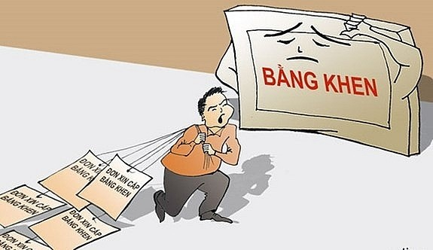
Câu hỏi 2: Kể tên một số hiện tượng trong đời sống cần quan tâm hiện nay
Hiện tượng “háo danh”

Slide 5
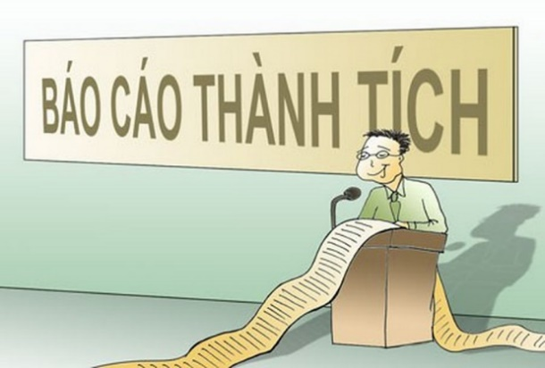
Hiện tượng “bệnh” thành tích

Slide 6
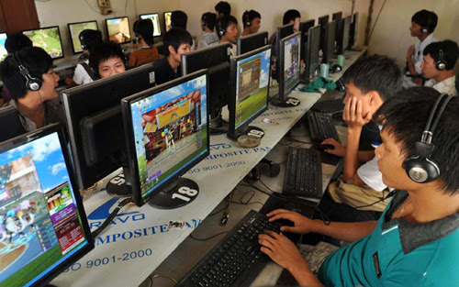
Hiện tượng nghiện game

Slide 7
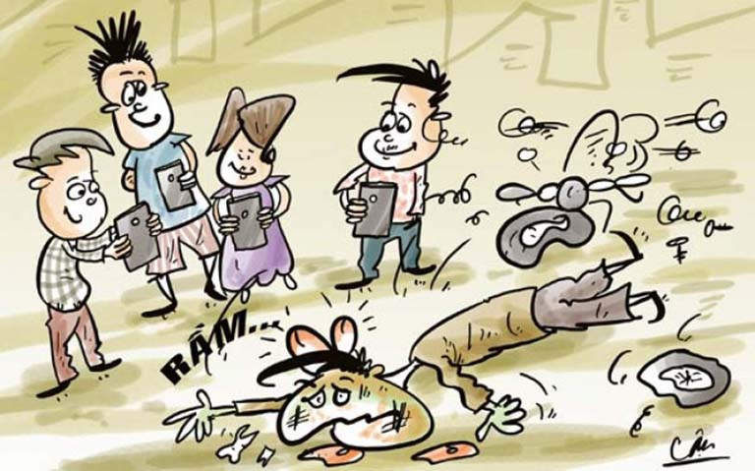
Hiện tượng “bệnh” vô cảm

Slide 8
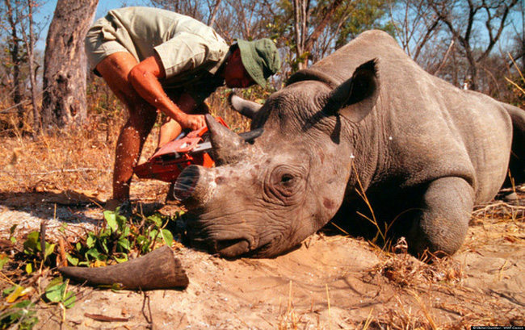
Hiện tượng săn bắt động vật hoang dã

Slide 9
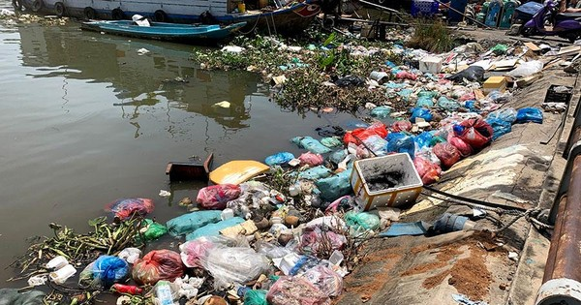
Hiện tượng vứt rác thải bừa bãi

Slide 10

Phong trào sống xanh

Slide 11
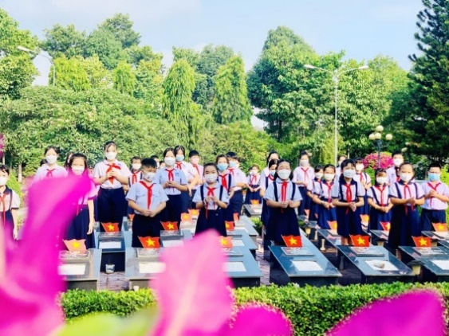
Đền ơn đáp nghĩa

Slide 12
HOẠT ĐỘNG 2 HÌNH THÀNH KIẾN THỨC

Slide 13





I. ĐỊNH HƯỚNG
PHT số 01: Tìm hiểu yêu cầu chung của bài văn nghị luận về một vấn đề đời sống:
Câu hỏi | Trả lời
(1) Hãy nêu những yêu cầu chung của văn nghị luận về một vấn đề đời sống? | ……………………………………………
(2) Nêu ít nhất hai ví dụ về một hiện tượng của đời sống đáng quan tâm? | ……………………………………………
(3) Những lưu ý khi biết bài văn nghị luận về một hiện tượng của đời sống? | ……………………………………………

Slide 14










1. Yêu cầu chung của bài văn nghị luận về một vấn đề đời sống
Cần nêu lên được hiện tượng đáng quan tâm trong đời sống..
Trình bày rõ vấn đề và nêu ý kiến (đồng tình hay phản đối) của người viết về hiện tượng đó.
Nêu được ý lí lẽ và bằng chứng để thuyết phục người đọc đồng tình.

Slide 15











2. Để viết bài văn nghị luận về một vấn đề của đời sống, người viết cần lưu ý
Xác định vấn đề của đời sống cần bàn luận
Trước khi viết cần tìm ý và lập dàn ý theo một trong các cách: đặt câu hỏi, suy luận hoặc so sánh.
Cần nêu được ý kiến (quan điểm) riêng của mình: khẳng định hay phủ định, đồng tình hay phản đối,...
Các lí lẽ và bằng chứng cần nêu cụ thể, phong phú và có sức thuyết phục.

Slide 16
HOẠT ĐỘNG 3 THỰC HÀNH

Slide 17




II. THỰC HÀNH
1. Thực hành viết theo các bước
ĐỀ BÀI: Suy nghĩ của em về hiện tượng háo danh và “bệnh” thành tích.

Slide 18





Kiểu bài: Nghị luận về sự việc hiện tượng trong đời sống
Thông tin chính về bài viết
a. Bước 1 Chuẩn bị
Phạm vi bằng chứng cần huy động: từ thực tiễn đời sống, từ văn thơ, sách vở.
Vấn đề nghị luận: Bàn về háo danh và “bệnh” thành tích.

Slide 19



Kiến thức cần chuẩn bị
Tìm hiểu nghĩa của các từ: háo danh và “bệnh” thành tích.
Đọc sách, báo và tìm các bằng chứng liên quan đến hiện tượng

Slide 20
b. Bước 2: Tìm ý và lập dàn ý
*Tìm ý
PHT số 02: Phiếu tìm ý
Câu hỏi tìm ý | Trả lời
(1) Hiện tượng háo danh là gì? “Bệnh” thành tích là gì? | ……………
(2) Biểu hiện cụ thể của háo danh, “bệnh” thành tích trong cuộc sống là gì? - Có những ví dụ nào tiêu biểu cho hiện tượng của háo danh, “bệnh” thành tích? | ………………………………………..
(3) Hiện tượng của háo danh, “bệnh” thành tích có một liên quan với nhau như thế nào? Tìm nguyên nhân mà con người có thể mắc phải hiện tượng háo danh và “bệnh” thành tích? | ……………………………………….
(4) Vì sao chúng ta cần phê phán hiện tượng háo danh, “bệnh” thành tích? | …………………………
(5) Biện pháp khắc phục hiện tượng háo danh, “bệnh” thành tích. - Liên hệ bản thân: Cần làm gì để tránh mắc phải hiện tượng háo danh và “bệnh” thành tích? | ………………………………………..

Slide 21
Giải thích
Háo danh là một hiện tượng tiêu cực, chỉ việc coi trọng danh tiếng trên mức cần thiết cũng như trên mức mà chúng ta có. .
Thành tích chính là kết quả từ sự nỗ lực không ngừng của con người. Nhưng khi con người trở nên quá coi trọng thành tích, nó sẽ trở thành một căn bệnh, gọi là “bệnh” thành tích..

Slide 22
Những người chỉ quan tâm đến bên ngoài
Cốt sao cho danh tiếng được tốt đẹp mà không chú trọng đến bên trong.
Ý 1: Nêu biểu hiện
Coi danh tiếng trở thành phương tiện thay vì mục tiêu, nó trở thành một thứ hàng hóa, từ đó lệch lạc giá trị đích thực
Xuất hiện thói a dua, chỉ chăm lo đến vẻ bề ngoài nhằm được tuyên dương khen thưởng

Slide 23
Hiện tượng học sinh ngồi nhầm lớp, đỗ tốt nghiệp cao và đạt điểm thi cao bất ngờ ở kì thi tốt nhiệp THPT năm 2018 một số tỉnh như Hà Giang, Hòa Bình…do gian lận
Bằng chứng
Một nam ca sĩ đã trở thành tâm điểm phê phán khi tổ chức sự kiện quảng bá bộ phim tiểu sử về cuộc đời mình lấy tên là Hào quang rực rỡ - The King

Slide 24



Ý 2: Nguyên nhân
Nguyên nhân chủ quan
+ Muốn rút ngắn con đường bước đến vinh quang …
+ Lười biếng, không nỗ lực cố gắng làm việc học tập
+ Thiếu hiểu biết không nắm được bản chất của vấn đề, mọi thành quả đạt được phải xuất phát từ nỗ lực, cố gắng về chất, bên trong chứ không phải hình thức bên ngoài.

Slide 25
Nguyên nhân khách quan
+ Do những sai lầm trong công tác quản lý tổ chức của nhiều cấp, ngành: trọng giấy tờ, hình thức…
+ Các tổ chức quá chú trọng đến báo cáo, con số, hình thức công việc.

Slide 26
+ Làm mất đi sự trung thực của bản thân, đánh mất niềm tin của mọi người xung quanh.
+ Khiến mỗi cá nhân, tổ chức không hiểu rõ về thực lực của mình, tự mãn về thành tích, không có xu hướng vận động phát triển.
Ý 3: Hậu quả
+ Làm thui chột tài năng của nhiều người, tạo cơ hội cho thói xấu như nịnh bợ, nâng đỡ, chạy chức chạy quyền, mua bằng cấp
+ Làm đảo lộn truyền thống đạo lý ấy và mỗi hệ thống xã hội đang có nguy cơ lung lay, suy sụp, xuống cấp, lạc hậu

Slide 27
- Các bộ, ngành và cơ quan chức năng cần có những cuộc thanh tra, kịp thời phát hiện và ngăn chặn những thành tích ảo.
- Cần tăng cường những biện pháp tuyên truyền, giáo dục để nâng cao nhận thức của mỗi người.
Ý 4: Biện pháp
- Liên hệ bản thân: Mỗi người cần cố gắng nỗ lực làm việc, học tập để hoàn thiện mình, tự khẳng định giá trị của bản thân. Tránh xa lối sống hư danh, chạy theo thành tích, đánh mất mình

Slide 28
Lập dàn ý
PHIẾU HỌC TẬP SỐ 03: Phiếu lập dàn ý
Mở bài | + Dẫn dắt vấn đề cần nghị luận + Nêu vấn đề: hiện tượng háo danh và “bệnh” thành tích là hiện tượng đáng lo ngại và gây nguy hiểm cho con người và xã hội.
Thân bài | - Giải thích rõ vấn đề háo danh và “bệnh” thành tích. - Nêu các biểu hiện của háo danh và “bệnh” thành tích trong cuộc sống và lấy bằng chứng cụ thể để thấy được tình chất nghiêm trọng, phổ biến của vấn đề. - Nguyên nhân của hiện tượng háo danh và “bệnh” thành tích. Mối quan hệ giữa hai hiện tượng trên. - Tác hại của hiện tượng háo danh và “bệnh” thành tích đối với mỗi người và xã hội. - Biện pháp khắc phục hiện tượng háo danh, “bệnh” thành tích. Nêu rõ nhận thức và hành động của bản thân để tránh mắc phải hiện tượng trên.
Kết bài | + Khẳng định vấn đề:

Slide 29



Bước 3. Hướng dẫn viết bài
Viết đoạn văn mở bài
Viết đoạn văn kết bài
Viết đoạn văn phát triển ý thân bài

Slide 30
Rubrics đánh giá đoạn văn

Slide 31
TT | Tiêu chí | Xuất hiện | Không xuất hiện
1 | Bài viết đảm bảo bố cục ba phần mở, thân, kết.
2 | Bài viết đã nêu được đúng vấn đề nghị luận.
3 | Nội dung đoạn văn đã bám sát dàn ý đã xây dựng.
4 | Đoạn văn đã nêu được ý kiến và đưa lí lẽ ,dẫn chứng thuyết phục.
5 | Trình tự lập luận có hợp lí.
6 | Các lí lẽ, bằng chứng đưa ra làm rõ được mục đích nghị luận.
7 | Kết hợp khéo léo các phương thức biểu đạt hiệu quả vào bài làm.
8 | Các câu trong đoạn văn có sự liên kết chặt chẽ về nội dung và hình thức
9 | Chữ viết đúng chính tả, không sai ngữ pháp. trình bày sạch đẹp
10 | Văn viết có giọng điệu, cảm xúc chân thành, thể hiện sự sáng tạo.

Slide 32
d. Bước 4: Kiểm tra và chỉnh sửa

Slide 33
PHIẾU KIỂM TRA, CHỈNH SỬA BÀI VIẾT
Nội dung lỗi cần sửa |  | Sửa lỗi
Phát hiện và sửa ý và trình tự triển khai ý | Trình tự triển khai ý
 | Các ý cần bổ sung
Phát hiện sửa lỗi về ý | Thiếu ý
 | Sắp xếp lại ý lộn xộn
 | Sửa lại các ý lạc đề
 | Sửa lại các ý tản mạn
Phát hiện sửa lỗi diễn đạt | Lỗi dùng từ
 | Lỗi viết câu
Lỗi chính tả | Lỗi chính tả

Slide 34
2. Rèn luyện kĩ năng nêu bằng chứng, trình bày và phân tích bằng chứng
a. Cách thức
- Bằng chứng là các ví dụ cụ thể
- Tác dụng: Làm sáng tỏ ý kiến và lí lẽ, tạo nên sức thuyết phục cho bài văn nghị luận.
- Có hai loại bằng chứng cơ bản: bằng chứng từ đời sống và bằng chứng trong thơ văn.
- Cách thức nêu bằng chứng
+ Dẫn ra bằng chứng
+ Phân tích bằng chứng

Slide 35
Bài tập 1
b. Bài tập
Đoạn 2: Háo danh là “căn bệnh” … vì cái “bệnh” háo danh ấy”-> là bằng chứng trong thơ văn.
Đoạn 1: “Trên lĩnh vực kinh tế…không đảm bảo chất lượng” (tuyengiao.vn, 24-09-2019)->là bằng chứng từ đời sống

Slide 36
Tìm thêm một số bằng chứng từ thực tế đời sống và một bằng chứng từ trong thơ văn cho đề bài ở mục 2.1 Thực hành viết theo các bước.
Bài tập 2

Slide 37
HOẠT ĐỘNG 4 VẬN DỤNG

Slide 38




Bài tập đề bài: Viết bài văn nghị luận suy nghĩ về tầm quan trọng của việc bảo vệ rừng.

Slide 39
Bước 1: Chuẩn bị
- Xác định mục đích viết: Thể hiện ý kiến đồng tình về tầm quan trọng của việc bảo vệ rừng
- Người đọc: thầy, cô và các bạn trong trường.
- Thu thập tài liệu

Slide 40
Bước 2: Tìm ý và lập dàn ý
Tìm ý: Liệt kê các ý kiến đồng tình hay phản đối về đề tài đã chọn

Slide 41
Mở bài
+ Giới thiệu vấn đề: “Tầm quan trọng của việc bảo vệ rừng.”
+ Nêu ý kiến của người viết về vấn đề cần bàn luận: Đồng tình với ý kiến: “Bảo vệ rừng là vấn đề quan trọng và cấp bách hiện nay của nước ta”
Lập dàn ý

Slide 42
Thân Bài
+ Giải thích:
++ Từ ngữ, khái niệm: Rừng là một hệ sinh thái, là nơi sinh sống của các loài sinh vật, động thực vật, nấm và vi sinh vật. Những yếu tố này của rừng có mối quan hệ mật thiết với nhau
+ Bàn luận:
++ Khẳng định ý kiến của người viết: “Bảo vệ rừng là vấn đề quan trọng và cấp bách hiện nay của nước ta.” là một ý kiến đúng.
++ Lí lẽ 1: Rừng có vai trò quan trọng với cuộc sống của con người và các loài sinh vật:
++ Lí lẽ 2: Rừng đang bị tàn phá nghiêm trọng
+ Giải pháp, bài học nhận thức, phương hướng hành động của người viết.

Slide 43
Kết bài
Khẳng định lại ý kiến

Slide 44
HƯỚNG DẪN TỰ HỌC
* Hướng dẫn học bài: Nắm vững nội dung bài học.
- Làm bài tập: Hoàn chỉnh phần viết đề bài: Viết bài văn nghị luận suy nghĩ về tầm quan trọng của việc bảo vệ rừng.
- Chuẩn bị bài:
* Chuẩn bị nội dung thảo luận:
- Xem kiến thức phần định hướng nắm được cách thảo luận nhóm về một vấn đề.
- Hoàn thành bài viết suy nghĩ của em về hiện tượng háo danh và “bệnh” thành tích
và chuẩn bị nội dung nói theo nội dung đó. Chuẩn bị cho bài Nói và nghe ở tiết tiếp theo.
+ Chuẩn bị các phương tiện như tranh ảnh, vi deo... phù hợp để trình bày vấn đề.

Slide 45



Thank you!

